Slide 1

XBRL -muotoisen tiedon käyttöönottoprojekti
Kenneth Granqvist 23.2.2022

Slide 2
iXBRL -projekti
IXBRL-tilinpäätösten haku PRH:n FTP-palvelimelta, muunnos ja tallennus Suomen Asiakastieto Oy:n tietokantaan.
Aloitettiin maaliskuussa 2021
XBRL-taksonomian tuominen Asiakastiedon tietokantaan (Arelle)
Tilinpäätöserien mäppäys taksonomian mukaan Asiakastiedon koodeihin
Koodaus, välivarasto, tietotaulut
Tallennettavat tilinpäätökset
Testaus
Valmistui lokakuussa 2021

Slide 3
iXBRL –tilinpäätöksen tallennus
Tilinpäätökset noudetaan PRH:sta
Puretaan zip-tiedosto
Tilinpäätöserien parsiminen iXBRL:n muotoisista dokumenteista Arellen ohjelmalla
Tilinpäätöksen tarkistaminen
Tallennetaan välivarastoon
Tilinpäätöksen käsittelijä täydentää tietoja
Hyväksytty tilinpäätös tallennetaan tietokantaan

Slide 4
iXBRL –tilinpäätösten haasteet
iXBRL-tilinpäätöksien lukumäärä on edelleen hyvin alhainen verrattuna Ruotsiin
Ruotsissa on useita ohjelmistotoimittaja, joiden ohjelmistoilla toimitetaan tilinpäätösaineisto Bolagsverketille
Suomessa ainoastaan Fennoa
Uusien ohjelmistotalojen tilinpäätökset, konsernitilinpäätös
Ei taksonomian mukainen tilinpäätös, puutteelliset tiedot
Liitteet ja tilintarkastus
Vertailukauden alkamispäivä
Kaksi tilikautta

Slide 5
Yhteenveto
Tilinpäätösten määrä
Purkukelvottomat
 | 11/2021 | 12/2021 | 1/2022
Tilinpäätöksiä | 186 | 203 | 232
Purkukelvoton | 4 | 4 | 3
Kiinteistöosakeyhtiö | 3 | 3 | 3
Tyhjät | 1 | 1 | 0
Hyödyt
Tilinpäätös nopeammin tietokantaan
Tilinpäätöksen tallentajilta positiivista palautetta

Slide 6
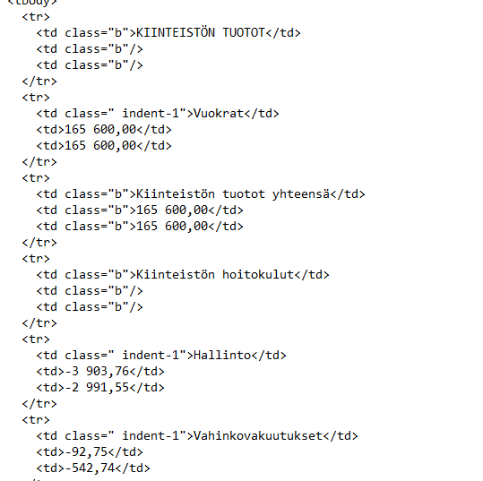
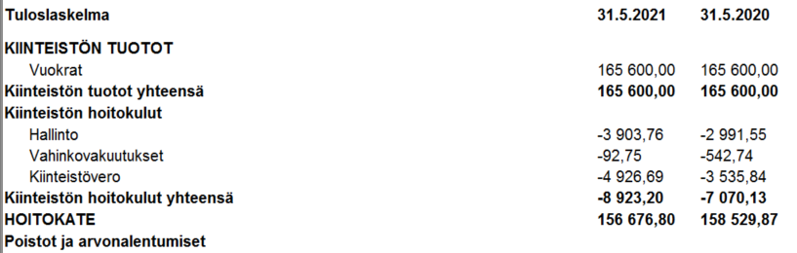
Kiinteistön tuotot

Slide 7
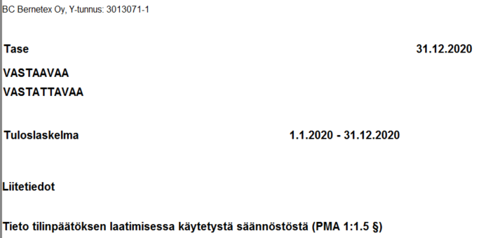
Sisällön tulkinta on tyhjä

